Slide 1
11장. 포인터
01_ 포인터의 기본
02_ 포인터와 Const

Slide 2
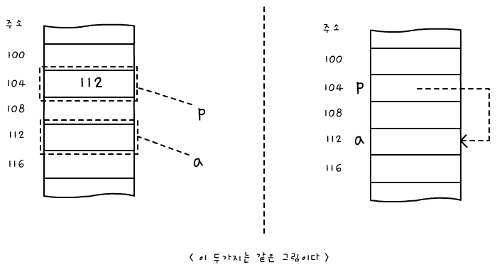
포인터의 개념
포인터 변수는 다른 변수를 가리키는 변수다.
  포인터 변수에는 다른 변수의 주소 값을 저장할 수 있다.
  예를 들어서 포인터 변수 A가 다른 변수 B의 주소 값을 보관하고 있다면, 포인터 변수 A가 변수 B를 가리키고 있다고 말한다.

Slide 3
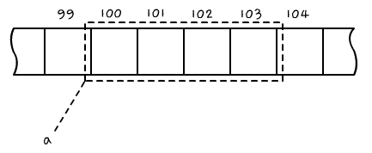
변수의 주소
변수의 주소란 변수가 포함하고 있는 제일 첫번째 바이트의 주소를 말한다.
  예를 들어서 int 타입의 변수 a가 있다고 하면, 변수 a는 4바이트의 메모리 공간을 소유하게 된다.
  메모리의 각 바이트 마다 주소가 있다.
  그 중에서 첫번째 바이트의 주소를 변수 a의 주소라고 말한다.

Slide 4
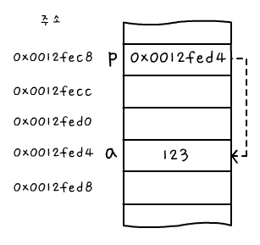
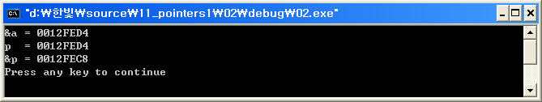
포인터 변수에 변수의 주소를 보관하기
포인터 변수 p가 변수 a를 가리키도록 만드는 예
실행 결과
// 일반적인 변수를 정의한다.
int a = 123;
// 포인터 변수를 정의한다.
int* p; //정수를 가리키는 포인터 p
// p가 a를 가리키도록 만든다.
p = &a; //a의 주소를 p에 넣는다
// 관련 정보를 출력한다.
cout << "&a = " << &a << "\n";
cout << "p = " << p << "\n";
cout << "&p = " << &p << "\n";

Slide 5
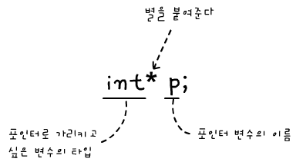
포인터 변수의 정의
포인터 변수를 정의할 때는 가리키고자 하는 변수의 타입을
지정해 두어야 한다.
다양한 타입의 포인터 변수
char c = 'C';
char* pc = &c;
float f = 700.5f;
float* pf = &f;
bool b = true;
bool* pb = &b;
short int s = 456;
short int* ps = &s;

Slide 6
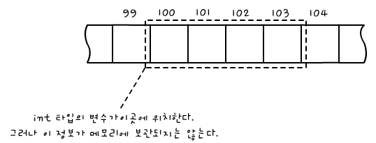
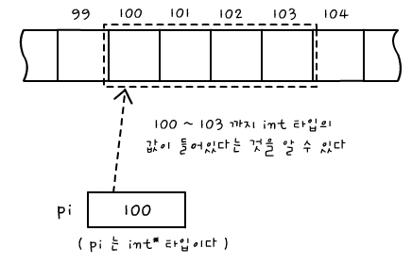
가리킬 타입을 지정해야 하는 이유
메모리에는 타입에 대한 정보가 보관되지 않는다.
그러므로, 포인터 변수의 타입을 통해서 데이타의 크기나 종류를 알아낸다.
컴파일된 소스는 데이터의 형에 대해서는 전부 포인터로 되어 있다
포인터 변수의 크기는
4 바이트이다.
즉, 데이터의 형에 따라
크기가 변하지 않는다.

Slide 7
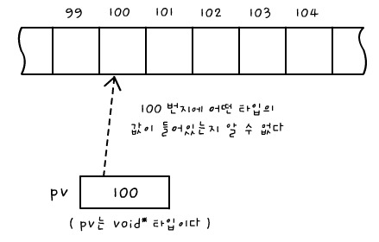
void 포인터
void* 타입의 포인터 변수는 어떤 타입의 변수라도 가리킬 수 있다.
그러므로, void 포인터가 가리키는 데이타의 크기나 종류를 알아낼 수 없다. ( 개발자 스스로 기억하고 있어야 한다. )
void* p;

Slide 8
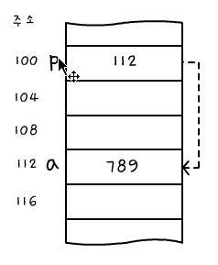
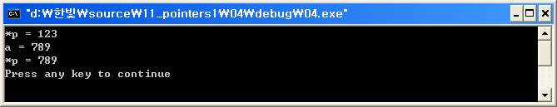
주소를 사용해서 정보에 접근하기
포인터 변수가 가리키는 변수에 접근하는 예
실행 결과
// p가 a를 가리키도록 만든다.
int a = 123;
int* p = &a;
// p가 가리키는 변수의 값을 얻는다.
cout << "*p = " << *p << "\n";
// p가 가리키는 변수의 값을 변경한다.
*p = 789;
// 관련 정보를 출력한다.
cout << "a = " << a << "\n";
cout << "*p = " << *p << "\n";

Slide 9
포인터 안전하게 사용하기
잘못된 주소를 가진 포인터를 사용하는 것은 매우 위험하기 때문에, 포인터를 사용할 때는 다음의 가이드 라인을 따른다.
  포인터 변수는 항상 0 혹은 NULL 값으로 초기화 한다.
  포인터 변수를 사용하기 전에는 0 혹은 NULL 값을 가지고 있는지 확인한다.
// 포인터 변수를 정의하고 초기화한다.
int* p = NULL;
// 이 상태에서 포인터를 사용해보자.
if (NULL != p)
*p = 30; //p가 0이므로 사용하지 않는다
// p가 변수를 가리키게 만들자
int a = 100;
p = &a;
// 이 상태에서 포인터를 사용해보자.
if (!p)
*p = 30; //p가 지적하는 곳에 30을 넣는다

Slide 10
Const 속성을 가진 변수
변수의 값이 변경되는 것을 막기위해서 Const 속성을 사용해서 변수를 정의할 수 있다.
배열의 크기 값을 보관하기 위해서 Const 변수를 사용한 예
// const 속성을 가진 변수를 정의한다.
const int a = 123;
// a의 값을 바꾸려고 했으므로 컴파일 에러 발생!!
a = 456;
// 배열의 크기를 const 변수에 보관한다.
const unsigned int arraySize = 100; //arraySize의 변화시에 유용한 습관
// 배열을 정의한다.
char characters[ arraySize ] = {0};
// 배열을 사용한다.
for (int i = 0; i < arraySize; ++i)
characters[i] = i + 1;

Slide 11
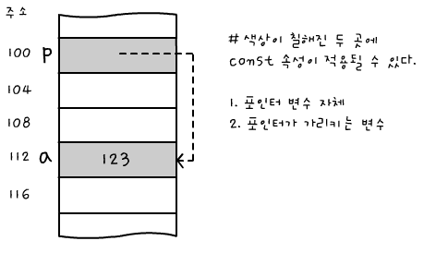
Const 와 포인터 (1)
포인터 변수에 Const 속성을 부여할 때는 다음의 두 변수를 고려할 수 있다.
  포인터 변수 자체
  포인터 변수가 가리키는 변수

Slide 12
Const 와 포인터 (2)
포인터 변수에 Const 속성을 적용한 3가지 경우를 비교해보자.
  포인터 변수가 가리키는 변수가 const인 경우
  포인터 변수 자신이 const인 경우
  두 변수 모두 const인 경우
int i1 = 10;
int i2 = 20;
const int* p = &i1; //P가 가르키는 곳을 const int로 확정, 수정불가
p = &i2; // OK
*p = 30; // FAIL
int i1 = 10;
int i2 = 20;
int* const p = &i1; //p 자체의 수정 불가
p = &i2; // FAIL
*p = 30; // OK
int i1 = 10;
int i2 = 20;
const int* const p = &i1;
p = &i2; // FAIL
*p = 30; // FAIL

Slide 13
포인터는 언제 사용하는가?
int a ; //메모리에 4바이트의 크기를 할당한다.
그리고, 4바이트를 가리키는 포인터를 생성하고,
이름을 a라고 한다
a=10; // 10의 값을 a 변수의 값에 들어있는 주소위치에 올린다
메모리
비디오카드
모니터
a
a
a
비디오카드
드라이버
메모리카드에
복사되면
동시에 모니터에
표시된다
cout<<‘a’;
200
포인터가 가리키는
위치의 값을 읽어서
화면 위치에 따라
지정된 메모리 위치에 데이터를 복사한다
pointer

Slide 14
End of Document

